Slide 1
YOLOv5 + DeepSORT
in Focal images
2021.07.21
이준형

Slide 2
in 2D images
: images/005.png 5번째 카메라에서 찍힌 2D image 를 기준으로 모든 프레임 0~90 Tracking.
기존 1920 * 1080 사이즈의 원본 이미지를 960 * 544 사이즈로 변환하여(stride=32) Detection 과 Tracking 을 진행함. -> 전체 트래킹 시간 : 51.851 초 (프레임당 약 0.4초)
프레임별로 결과 이미지 저장

Slide 3
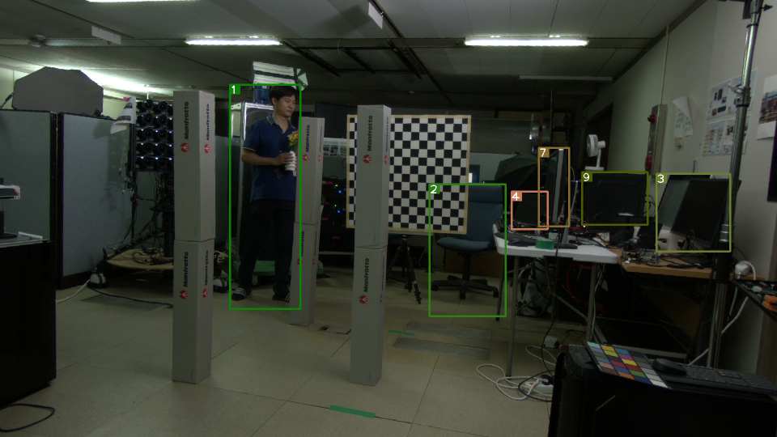
51 frame

Slide 4
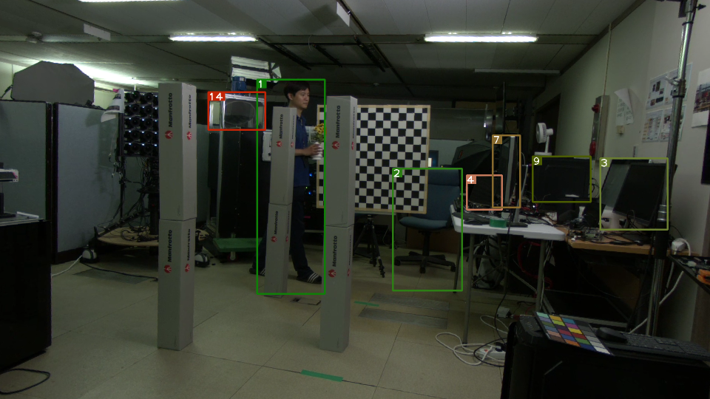
84 frame

Slide 5
in Focal images
: frame : 20 ~ 90, focal : 15~50 범위로, 이미지는 960 * 544 사이즈로 변환하여 Detect & Tracking 테스트
-> 한 프레임당 약 21초의 시간이 소요됨 (전체 : 25분)
- 한 프레임당 포컬 플레인의 범위내에 한장씩 Detect & Tracking 진행후 결과를 덧붙여서 그려보고, 한프레임씩 그려봄
-> 최대 하나의 포컬 이미지에 두개의 물체가 트래킹됨
- 파일 저장

Slide 6
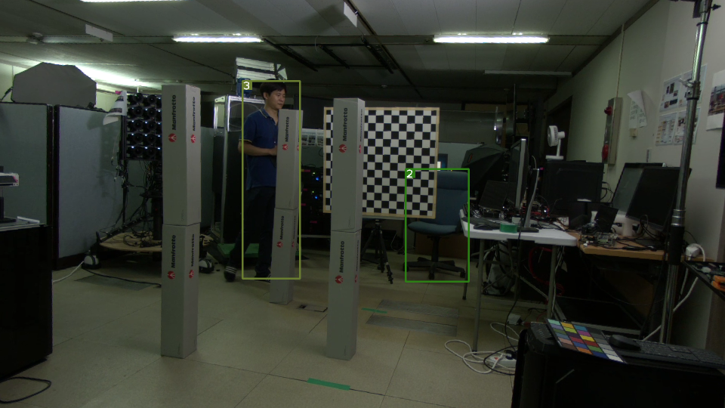
58 frame - 22 focal
Notes:
ㅈ

Slide 7
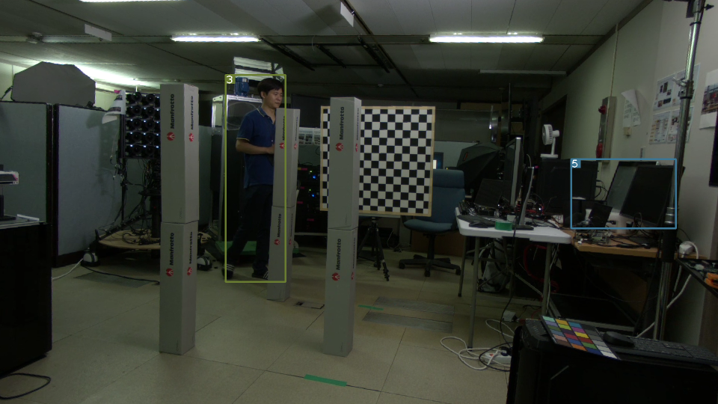
58 frame - 28 focal
Notes:
ㅈ

Slide 8
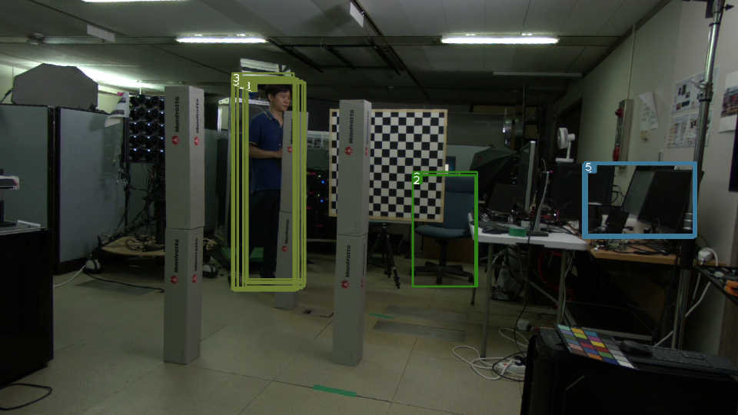
result
Notes:
ㅈ

Slide 9
SOT 아이디어
기존 SiamRPN++ 에서 Best Score 값을 찾을때 2개를 찾는다.
-> 2개 중에 전 프레임에서 찾은 물체와 가까운 것으로 트래킹한다.
anchor 를 만드는 개수를 늘린다.
anchor 를 잘 만드는 모델을 찾아 써본다.
-> anchor 가 만들어준 BBox 에 물체가 있는지 여부를 classification 하여 confidence 값을 얻은 후에 anchor BBox 에서 높은 값만 가지는 BBox 만 살리고 DeepSORT 에 넘겨준다

